Slide 1
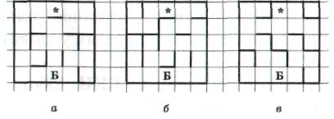
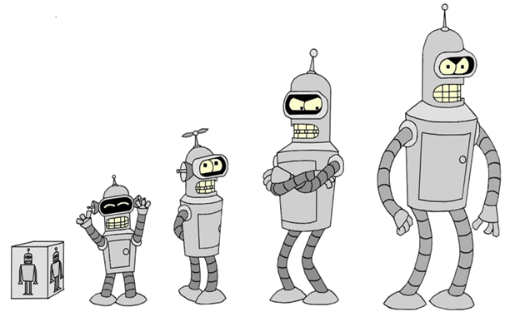
Среда программирования КУМИР
Исполнитель Робот
9 класс
Автор: Кочеткова Елена Александровна, учитель «Информатики и ИКТ», ГБОУ Школа № 149, город Москва, 2017

Slide 2
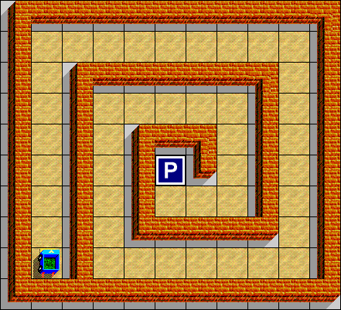
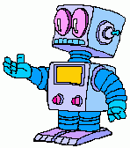
Кто такой исполнитель Робот?
Робот – это условный исполнитель. Робот умеет перемещаться по лабиринту, начерченному на плоскости, разбитой на клетки. Между соседними (по сторонам) клетками может стоять стена, через которую Робот пройти не может.

Slide 3
Команды исполнителя Робот
У Робота есть девять команд. Четыре команды – это команды-приказы:
вверх вниз влево вправо
При выполнении любой из этих команд Робот перемещается на одну клетку соответственно: вверх ↑, вниз ↓, влево ←, вправо →.
Если Робот получит команду передвижения сквозь стену, то он разрушится.
Также у Робота есть команда закрасить, при которой закрашивается клетка, в которой Робот находится в настоящий момент.
Ещё четыре команды – это команды проверки условий. Эти команды проверяют, свободен ли путь для Робота в каждом из четырёх возможных направлений:
сверху свободно снизу свободно слева свободно справа свободно

Slide 4
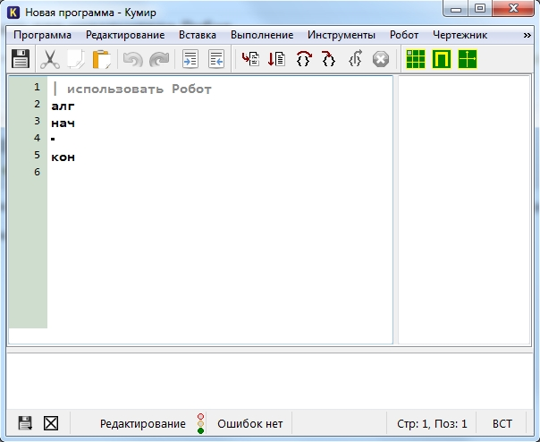
Настройка среды Кумир для исполнителя Робот
Запуск программы:
Пуск – Все программы – НИИСИ РАН – Кумир

Slide 5
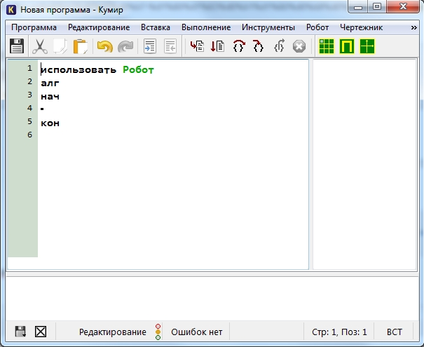
Выбор условного исполнителя:
Вставка – использовать Робот

Slide 6
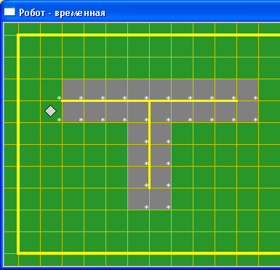
Стартовая обстановка Робота
Перед началом выполнения программы необходимо задать исполнителю Робот стартовую обстановку. Это значит установить Робота в нужную позицию, расставить стены, закрасить нужные клетки и т. п.

Slide 7
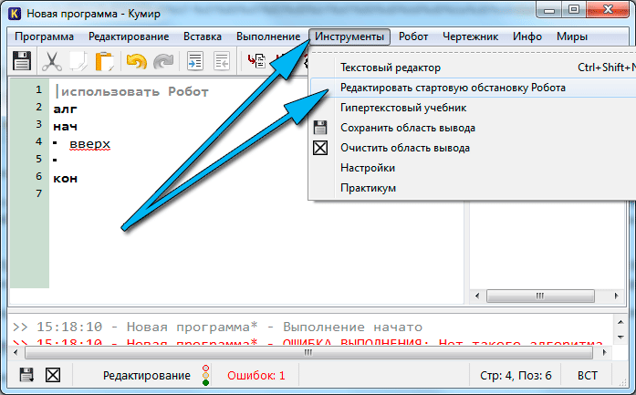
Запустив среду Кумир в меню Инструменты
выбираем пункт Редактировать стартовую обстановку Робота

Slide 8
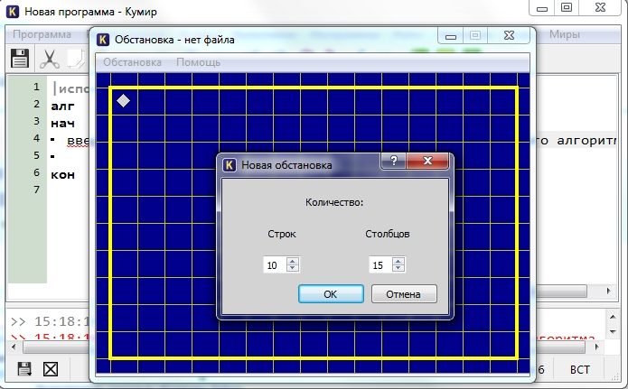
Откроется окно с синим фоном. Это и есть
стартовая обстановка Робота. И мы ее можем изменить.
По-умолчанию, размер окна 10 на 15 клеток. Если нам необходимо изменить количество строк и столбцов, то щелкаем Обстановка - Новая обстановка и задаем необходимые значения

Slide 9
Чтобы переместить Робота в новую позицию, щелкаем по нему левой кнопкой мыши и не отпуская ее тащим Робота в нужное место.
Чтобы добавить/удалить стену, щелкаем левой кнопкой мыши по границе клетки.
Чтобы закрасить/очистить клетку, щелкаем по ней левой кнопкой мыши
Чтобы добавить или убрать точку в клетку щелкаем по клетке, удерживая клавишу Ctrl
Для того чтобы сохранить (Обстановка - Сохранить
или Обстановка - Сохранить как).

Slide 10
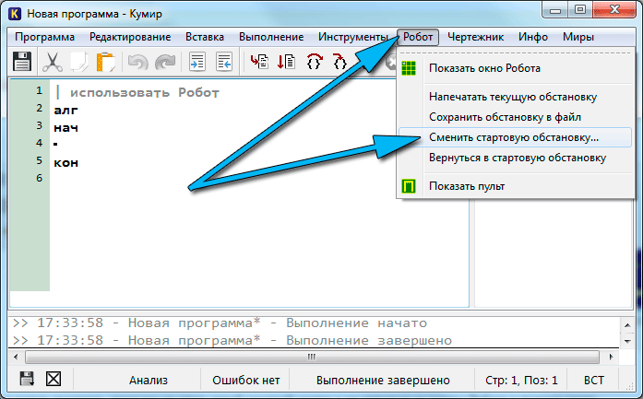
После этого закрываем окно Обстановка и в основном окне программы выбираем Робот - Сменить стартовую обстановку

Slide 11
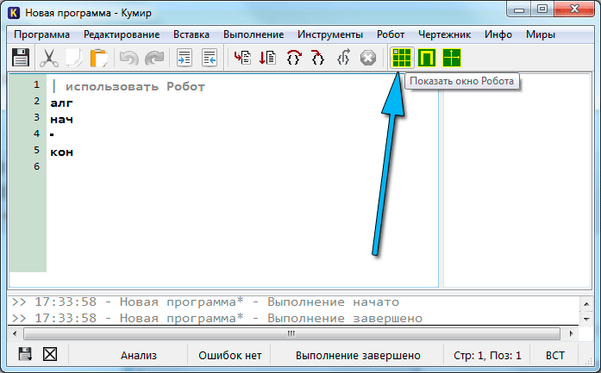
Находим сохраненную ранее обстановку и загружаем ее. После этого убедимся, что загрузили правильную стартовую обстановку, щелкнув по кнопке Показать окно Робота

Slide 12
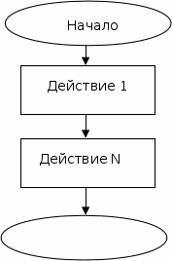
Исполнитель Робот Линейный алгоритм
алг
нач
<команда 1>
<команда 2>
…
<команда n>
кон

Slide 13
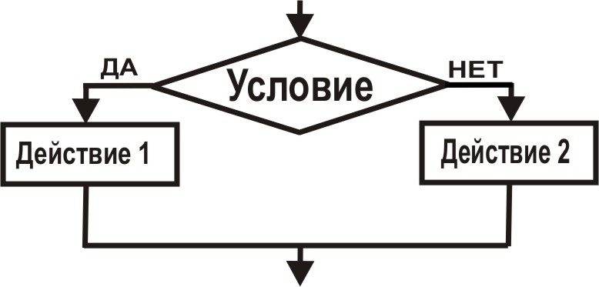
Исполнитель Робот. ветвление
если <условие> то
<команда 1>
иначе <команда 2>
все

Slide 14
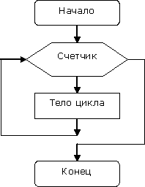
Исполнитель Робот.
Циклы.
Цикл со счетчиком применяется когда заранее известно сколько повторений необходимо сделать.
нц <количество повторений> раз
<команда 1>
<команда 2>
…
<команда n>
кц

Slide 15
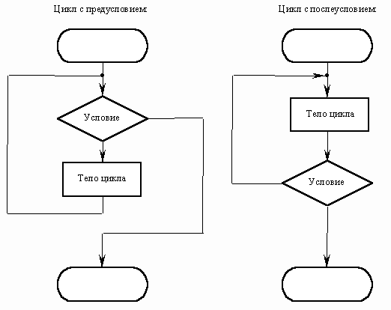
Цикл с условием выполнение действий до тех пор, пока не перестанет выполняться условие.
нц пока <условие>
<команда 1>
<команда 2>
…
<команда n>
кц
В одном условии можно использовать несколько команд проверки условий, применяя логические связки и, или, не

Slide 16
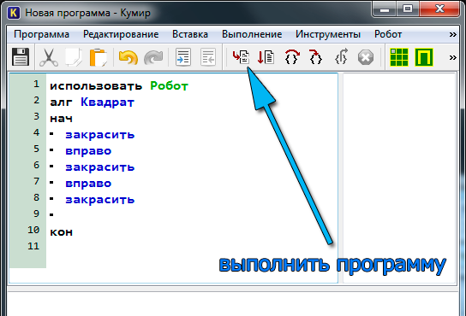
Для запуска программы на выполнение:
Выполнение – Выполнить непрерывно

Slide 17
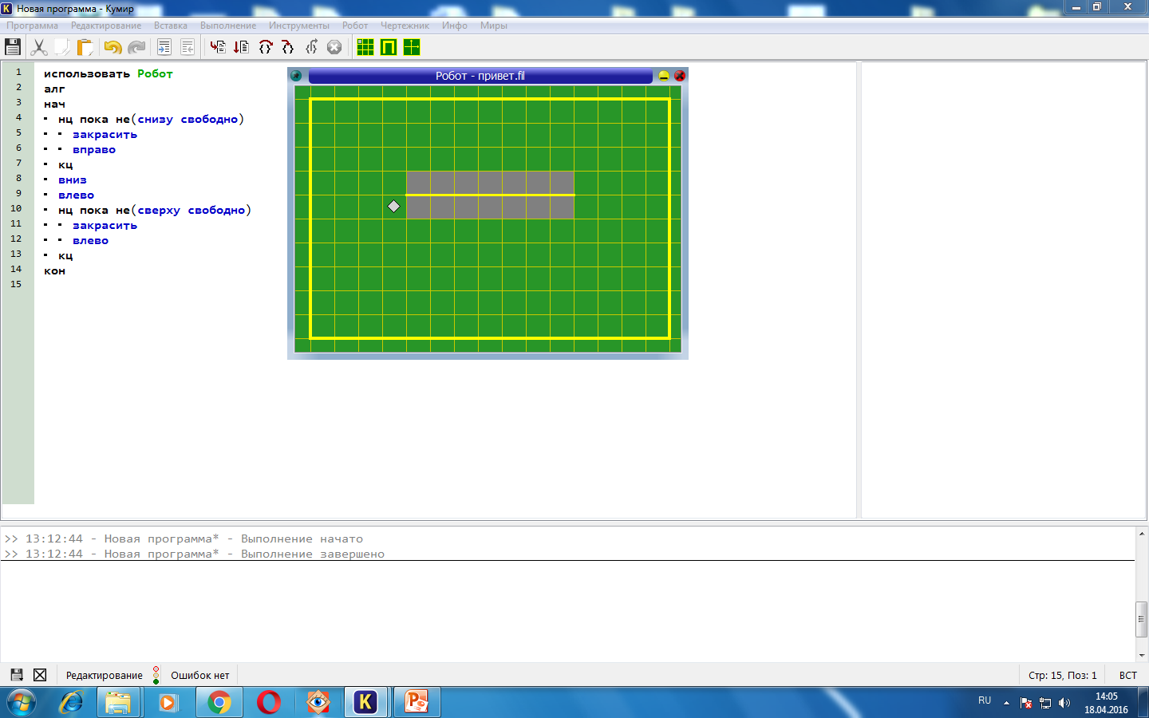
Пример
Напишите для Робота алгоритм, закрашивающий все клетки, расположенные над горизонтальной стеной и ниже горизонтальной стены. Робот должен закрасить только клетки, удовлетворяющие данному условию.
Конечное расположение Робота может быть произвольным. Алгоритм должен решать задачу для произвольного размера поля и любого допустимого расположения стен внутри прямоугольного поля. При
исполнении алгоритма Робот не должен разрушиться.

Slide 18
Решение

Slide 19

Физминутка для глаз

Slide 20
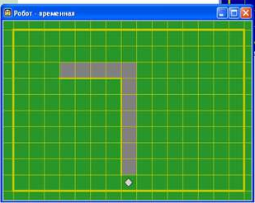
Практическая работа

Slide 21
Решение задач огэ
Образовательный портал для подготовки к экзаменам
РЕШУ ОГЭ ИНФОРМАТИКА
https://inf-oge.sdamgia.ru/test?theme=20

